Slide 1

Fundamentos de administración para la elaboración de un plan de negocios
Integrantes : Nombres de estudiantes
Materia : Administración
Carrera : Ing. de sistemas

Slide 2
INDICE DE CONTENIDO DEL NEGOCIO
1. GESTION EXTRATEGICA
a) Definición de administración
b) La visión
c) La misión
d) Los valores
e) Análisis FODA del negocio
2. PLANEACION
a) Fundamentos de la toma de decisión
b) Fundamentos de la planeación
3. ORGANIZACION
a) Estructura y diseño Organizacionales
b) Administración de recursos humanos
c) Administración del cambio e innovación
4. LIDERAZGO
a) Fundamentos del comportamiento individual
b) Los grupos y la administración de equipos de trabajo
c) Motivar y recompensar a los empleados
d) Liderazgo y confianza
e) Administrar la comunicación y la información
5. CONTROL
a) Fundamentos del control
b) Administración de operaciones
6. CONCLUSION/RECOMENDACIÓN

Slide 3

1. GESTION EXTRATEGICA, Definición de administración
La administración se refiere al proceso de planificar, organizar, dirigir y controlar los recursos de una organización para lograr sus objetivos de manera eficiente y efectiva. Implica la coordinación de personas, recursos y actividades para alcanzar los resultados deseados.
La teoría de las funciones administrativas establece que la administración se divide en funciones clave, como la planificación, la organización, la dirección, la coordinación y el control.

Slide 4

1. GESTION EXTRATEGICA, conformación de una empresa
Cuando una empresa se conforma, se definen la visión, misión y valores de la misma. Estos tres aspectos son fundamentales para establecer su identidad y dirección estratégica
Visión: La visión representa la imagen a futuro que una empresa aspira alcanzar. Misión: La misión define la razón de ser de la empresa y su propósito fundamental. Valores: Los valores son los principios fundamentales y las creencias que guían el comportamiento y las acciones de una empresa.

Slide 5


La visión
La visión en una empresa se refiere a una declaración o descripción inspiradora y orientadora que establece la dirección y el propósito a largo plazo de la organización. Es una imagen idealizada del futuro que la empresa aspira a lograr y cómo desea posicionarse en su entorno.
La visión de una empresa debe ser clara, concisa y memorable, y debe comunicar de manera efectiva la meta o el estado deseado al que se aspira. Proporciona una guía estratégica para la toma de decisiones y ayuda a alinear los esfuerzos de todos los miembros de la organización hacia un objetivo común.

Slide 6

La visión
Delizia, hoy en día 2023 es la empresa nacional líder en comercialización de helados. Como ejemplo, esta es la visión de la empresa:
“Lograr ser una empresa líder en la fabricación de alimentos de alta calidad, con crecimiento sostenido y reconocido a nivel nacional, con ética empresarial y humana, contribuyendo al desarrollo de Bolivia.
Dar al mercado boliviano una gran variedad de opciones para satisfacer las necesidades presentes y futuras de los clientes.”

Slide 7


La Misión
La misión de una empresa se refiere a la declaración que describe el propósito fundamental y la razón de ser de la organización. Es una breve pero significativa descripción de lo que la empresa hace, a quién sirve y cómo lo hace. La misión proporciona una orientación clara sobre el enfoque y los objetivos principales de la empresa en su día a día.
Es importante destacar que la misión no se limita a la generación de ganancias o al cumplimiento de objetivos financieros, sino que se enfoca en el propósito más amplio y la contribución de la empresa a la sociedad.

Slide 8

La Misión
“Es producir y comercializar helados, yogurt, bebidas, leche y derivados lácteos; de alta calidad que gocen de la preferencia de nuestros clientes.
Crecer de forma sostenida racional, para ser una empresa líder en Bolivia en la fabricación de alimentos, que responda las necesidades de nuestros consumidores, dentro y fuera de nuestras fronteras y que respete al medio ambiente.”

Slide 9

3. ORGANIZACIÓN, ESTRUCTURA Y DISEÑO ORGANIZACIONAL
La organización en una empresa es de suma importancia, ya que establece la estructura y el orden dentro de la misma, facilitando la coordinación de las actividades y el logro de los objetivos. Proporciona claridad en cuanto a las responsabilidades y roles de cada miembro del equipo, establece líneas de comunicación eficientes y promueve la eficacia operativa en general.

Slide 10

3. ORGANIZACIÓN, ESTRUCTURA Y DISEÑO ORGANIZACIONAL
Existen distintos tipos de estructuras organizacionales, en este caso hacemos referencia a la estructura jerárquica o piramidal Estructura jerárquica o piramidal: Es una forma tradicional de organización en la que existe una clara cadena de mando y autoridad.
Se caracteriza por tener múltiples niveles de jerarquía, desde altos directivos hasta empleados de nivel operativo. Cada nivel tiene diferentes responsabilidades y reporta a un nivel superior.

Slide 11
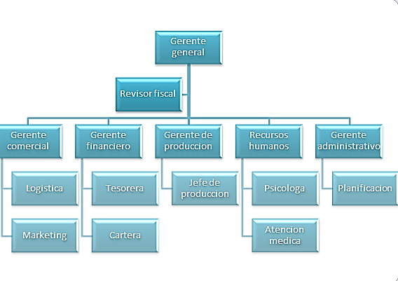
3. ORGANIZACIÓN, ESTRUCTURA Y DISEÑO ORGANIZACIONAL

Slide 12

3. ORGANIZACIÓN, ESTRUCTURA Y DISEÑO ORGANIZACIONAL
GERENTE GENERAL Reporta: Directorio Supervisa: Gerencia y todo el personal OBJETIVO: planificar, organizar, dirigir, controlar y coordinar eficientemente el sistema comercial, diseñado estrategias que permitan el logro de los objetivos empresariales, dirigiendo el desarrollo de las actividades de marketing y las condiciones de venta de los servicios, encaminado al cumplimiento de las metas establecidos por la planeación estratégica.

Slide 13

3. ORGANIZACIÓN, ESTRUCTURA Y DISEÑO ORGANIZACIONAL
REVISOR FISCAL FUNCIONES: Controlar las actividades del área de IMPOSITIVA.
Revisar trimestralmente los estados financieros de la empresa, de acuerdo a los principios de contabilidad generalmente aceptados.
Revisión de reportes o estados financieros y demás documentos contables resultados de la gestión.
Planificar la auditoria a distintas áreas.
Análisis de cuentas contables listando el mayor analítico del sistema automatizando para revisar el detalle, verificar datos ingresados con la documentación que la sustenta y corregir los errores encontrados.

Slide 14

3. ORGANIZACIÓN, ESTRUCTURA Y DISEÑO ORGANIZACIONAL
GERENTE DE VENTAS O GERENTE COMERCIAL Está encargado de planificar y dirigir los planes de ventas de los productos o servicios de las empresas para alcanzar los objetivos marcados.
Además es responsable de coordinar, liderar y supervisar el trabajo comercial del equipo de ventas. En este sentido, debe establecer estrategias y metas reales que sirvan para maximizar los ingresos de una corporación, siendo su papel determinante para el éxito o fracaso de una compañía.

Slide 15

3. ORGANIZACIÓN, ESTRUCTURA Y DISEÑO ORGANIZACIONAL
AREA ADMINISTRATIVA : Gerente administrativo Con experiencia para supervisar las operaciones de apoyo diarias de nuestra compañía y para planificar los procedimientos administrativos más eficientes posibles. Liderará un equipo de profesionales para completar una serie de tareas administrativas en diferentes departamentos. Un gran gerente administrativo cuenta con excelentes capacidades comunicativas y organizativas.

Slide 16

3. ORGANIZACIÓN, ADMINISTRACION DE RECURSOS HUMANOS
SELECCIÓN DE PERSONAL
CONSTA DE CUATRO ETAPAS
ETAPA 1: REQUERIMIENTO DE PERSONAL
ETAPA 2: CLASIFICACION DE POSTULACION.
ETAPA 3: PRUEBA PSICOTECNICA Y CONOCIMIENTO
ETAPA FINAL: CAPACITACION

Slide 17

4. LIDERAZGO, Fundamentos de comportamiento individual
La empresa actualmente utiliza 6 pasos para aplicar los fundamentos del comportamiento individual.
1- Motivación: Asegurándose de conocer las necesidades y deseos de sus empleados y creando un ambiente de trabajo que fomente la motivación intrínseca.
2- Comunicación efectiva: Establece canales de comunicación abiertos y transparentes. Fomenta la comunicación bidireccional para que sus empleados se sientan escuchados y puedan expresar sus ideas, preocupaciones y sugerencias.
3- Liderazgo positivo: Teniendo lideres inspiradores y motivadores. Proporcionando una visión clara y alinea los objetivos y valores de la empresa con los de sus empleados.

Slide 18
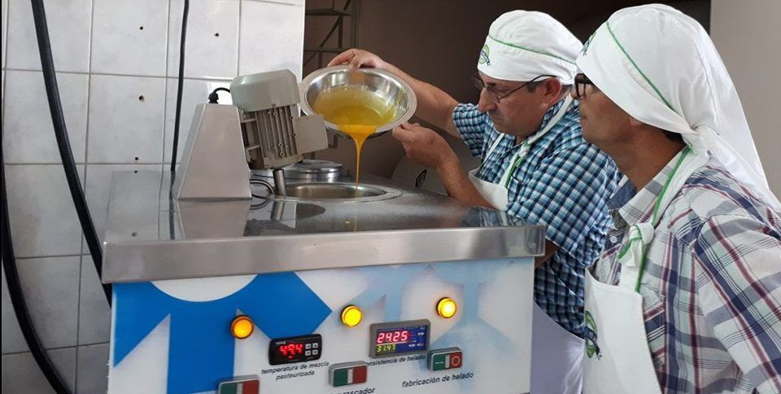
4. LIDERAZGO, Fundamentos de comportamiento individual
4- Capacitación: Realiza Inversión en la capacitación de sus empleados. Proporcionando oportunidades de aprendizaje y crecimiento profesional.
5- Reconocimiento y recompensas: Reconoce y recompensa los logros y contribuciones de sus empleados. Celebra los éxitos individuales y de equipo, realizando reconocimientos que valoran el esfuerzo y el desempeño excepcional.
6- Fomento de un ambiente de trabajo positivo: Creando un ambiente de trabajo positivo y saludable. Promoviendo la colaboración, el respeto mutuo y la diversidad.
Comprendiendo que el comportamiento individual es decisivo para una administración eficiente, puesto que el desempeño individual es la base del rendimiento organizacional.

Slide 19
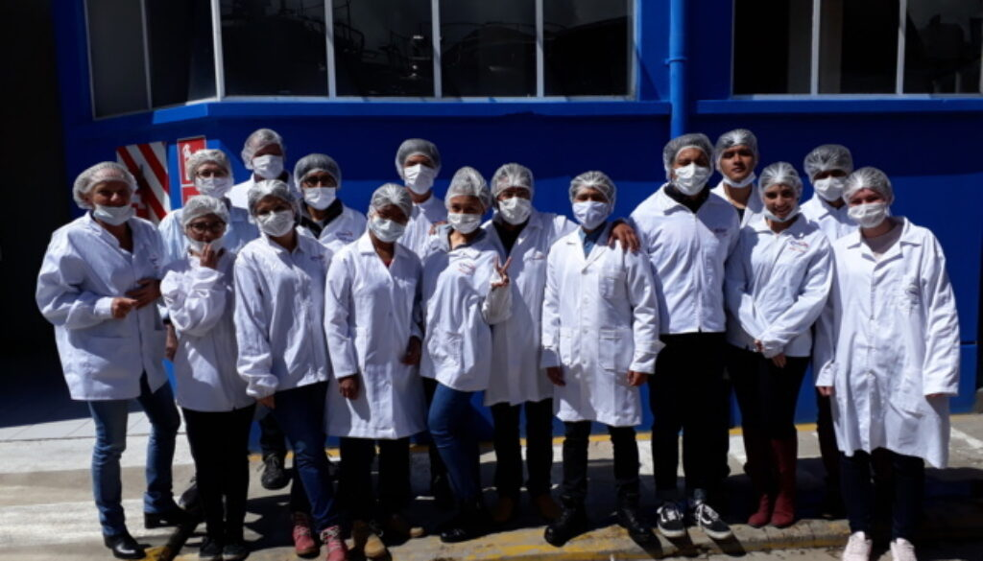
4. LIDERAZGO: LOS GRUPOS Y LA ADMINISTRACIÓN DE EQUIPOS DE TRABAJO
Primeramente, tenemos que tener en cuenta la diferencia entre equipos de trabajo y grupos de trabajo.
Podemos destacar que la principal diferencia entre equipos de trabajo y grupos de trabajo radica en el nivel de interdependencia, colaboración y enfoque hacia un objetivo común.
Los equipos de trabajo implican una mayor interacción, colaboración y necesidad de lograr objetivos compartidos, mientras que los grupos de trabajo tienden a tener roles menos definidos y se enfocan en tareas individuales sin una necesidad fuerte de colaboración.

Slide 20
4. LIDERAZGO: LOS GRUPOS Y LA ADMINISTRACIÓN DE EQUIPOS DE TRABAJO
Particularmente en la empresa “DELIZIA” se manejan equipos de trabajo, realizando las siguientes características.
Definiendo roles y responsabilidades: Identificando las diferentes áreas o funciones necesarias para el funcionamiento de la empresa “DELIZIA”, como producción, atención al cliente, marketing, entre otros. Asignando roles y responsabilidades claras a los miembros del equipo en función de sus habilidades y capacidades.
Fomenta la colaboración: Estableciendo un ambiente de trabajo colaborativo donde los miembros del equipo pueden compartir ideas, conocimientos y trabajar juntos para alcanzar los objetivos de la empresa.
Establece metas claras: Definiendo metas y objetivos claros para el equipo de trabajo. Estas metas pueden incluir aumentar las ventas de todos los productos elaborados, mejorando la calidad del producto, expandir la presencia en el mercado, entre otros. Asegurando que el equipo de trabajo sea eficiente.
Promoviendo la creatividad e innovación: Hace que los miembros del equipo propongan ideas y soluciones innovadoras para mejorar y desarrollar nuevas estrategias de marketing o encontrar formas más eficientes de operar.

Slide 21
4. LIDERAZGO: LOS GRUPOS Y LA ADMINISTRACIÓN DE EQUIPOS DE TRABAJO
Capacitación y desarrollo: Brinda oportunidades de capacitación y desarrollo a los miembros del equipo para mejorar sus habilidades técnicas y conocimientos relacionados con las técnicas de servicio al cliente, marketing o gestión empresarial.
Gestión de recursos: Realiza todos los recursos necesarios para que el equipo de trabajo pueda desempeñarse de manera efectiva. Esto incluye herramientas y equipos adecuados, así como el apoyo logístico necesario para la distribución y venta de los productos.
Evaluación y retroalimentación: Realiza evaluaciones periódicas del desempeño del equipo y brinda retroalimentación constructiva. Reconociendo todos los logros de su equipo de trabajo,
Por ejemplo, la siguiente publicación en su página web:
¡Hoy rendimos homenaje a nuestro equipo de trabajo! Agradecemos a esta gran familia, que con su esfuerzo, dedicación, entusiasmo y compromiso diario nos han acercado a cada boliviano.

Slide 22


4. LIDERAZGO: Motivar y recompensar a los empleados
La motivación de empleados se define como el entusiasmo, el nivel de energía, el compromiso y la cantidad de creatividad que un empleado aporta diariamente a la organización.
La motivación juega un papel muy importante en la vida de un ser humano. Ya sea para mejorarnos a nosotros mismos o para mejorar el desempeño de nuestra organización.

Slide 23
4. LIDERAZGO: ¿Cuál es la importancia de motivar a los empleados?
La motivación juega un papel muy importante en la vida de un ser humano. Ya sea para mejorarnos a nosotros mismos o para mejorar el desempeño de nuestra organización. Los empleados motivados no necesitan que se les diga cómo hacer las cosas, toman iniciativas, están ansiosos por asumir responsabilidades adicionales, son innovadores y emprendedores.
Para motivar y recompensar a los empleados , se pueden seguir las siguientes estrategias :
•Premiar y reconocer a los empleados.
•Mantener una comunicación constante y fluida.
•Ofrecer formación y aprendizaje constante.
•Proporcionar flexibilidad laboral.
•Dar a los empleados objetivos que puedan controlar
•Reforzar la comunicación de los directivos.
•Diseñar un lugar de trabajo acogedor.
•Reconocer y recompensar a los empleados.
•Promover el crecimiento personal e implicar a los trabajadores en la toma de decisiones.
•Ofrecer recompensas adicionales para motivar a los empleados a ir más allá de sus límites.

Slide 24

4. LIDERAZGO: Recompensar
En el ámbito empresarial de hoy en día, las recompensas y los reconocimientos han llegado a ser más importante que nunca ya que los gerentes disponen de menos manera de influir en sus empleados o de moldear su comportamiento. En tiempo de estrechez económica, las recompensas y el reconocimiento proporcionan una manera eficaz de estimular a los empleados para que logren más altos niveles de desempeño.
Los sistemas de recompensas mejoran cuatro aspectos de la eficacia organizacional:
•Motivan al personal a unirse a la organización.
•Influyen sobre los trabajadores para que acudan a su trabajo.
•Los motivan para actuar de manera eficaz.
•Refuerzan la estructura de la organización para especificar la posición de sus diferentes
miembros.

Slide 25

4. LIDERAZGO: ADMINISTRAR LA COMUNICACIÓN Y LA INFORMACION:
La comunicación es eficaz es imprescindible para los gerentes por una razón especifica: todo lo que hace un gerente involucra a la comunicación. ¡no solo algunas cosas, sino todo. ¡Lo que hace!
Un gerente no puede formular una estrategia o tomar una decisión, el siguiente paso es la comunicación. De lo contrario nadie sabrá que se tomó una decisión

Slide 26
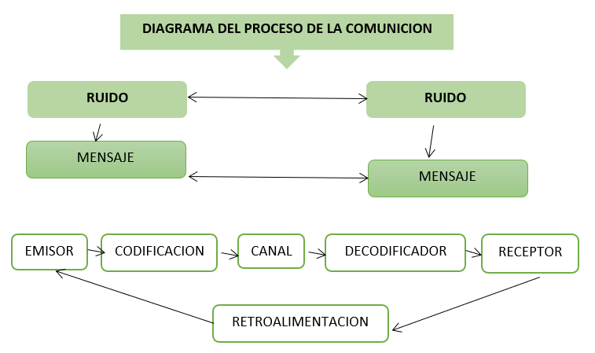
4. LIDERAZGO: PROCESO DE LA COMUNICACIÓN:

Slide 27
4. LIDERAZGO: ¿COMO PUEDEN LOS GERENTES SUPERAR LAS BARRERAS DE COMUNICACIÓN?
1. USAR LA RETROALIMENTACION: Verificar la precisión de lo que se esta comunicando o de lo que se está hablando.
2. SIMPLIFICAR EL MENSAJE: Utilizar palabras que la audiencia a la que van dirigidas comprenda.
3. ESCUCHAR ACTIVAMENTE: Escuchar el significado completo del mensaje o pensar en lo que se va decir como respuesta.
4. CONTROLAR LAS EMOCIONES: Reconocer cuando nuestras emociones estén desbocadas, si lo están, no debemos comunicarnos sino hasta habernos tranquilizado.
5. OBSERVAR PISTAS NO VERBALES: Seamos conscientes de que nuestras acciones hablan con mas esfuerzos que las palabras.

Slide 28

4. LIDERAZGO: COMUNICACIÓN ETICA:
Es importante en la actualidad que los esfuerzos de comunicación de una empresa sean éticos.
La comunicación ética abarca toda la información relevante que es verdadera en todos los sentidos y no engañosa en ninguna forma. Por otra parte, la comunicación antiética suele distorsionar la verdad o manipular a las audiencias. Algunas maneras en que las empresas se comunican de manera antiética son cuando omiten la información esencial.
Por ejemplo: no decir a los empleados que algunos de ellos perderán su trabajo por una fusión inminente es una comunicación antiética.

Slide 29
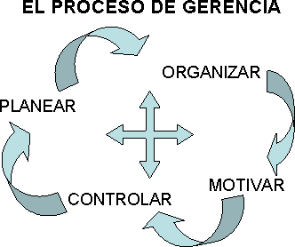
5. CONTROL
Control es la función gerencial que implica monitorear actividades para garantizar que se estén
realizando según lo planeado y corregir las desviaciones importantes. Los gerentes no pueden saber si sus unidades están funcionando realmente como es debido sino hasta que evalúan qué actividades se han realizado y comparan el desempeño real con el
estándar deseado.

Slide 30

5. CONTROL, Fundamentos de control
El proceso de control gerencial consta de cinco pasos típicos:
Los estándares son criterios o referencias establecidas que se utilizan para evaluar y medir el desempeño de una organización, departamento, proceso o empleado en relación con los objetivos y metas establecidos.
Establecimiento de estándares
Medición del desempeño
Comparación y análisis
Toma de acciones correctivas
Retroalimentación y seguimiento

Slide 31
5. CONTROL, Fundamentos de control
La medición se refiere a obtener información sobre el desempeño real. Los gerentes utilizan varias fuentes de información para medir, como la observación personal, los reportes estadísticos, los reportes orales y los reportes escritos.
Comparación y análisis: Una vez que se obtiene la información sobre el desempeño real, se compara con los estándares establecidos. Se realiza un análisis para identificar cualquier desviación o brecha entre el desempeño real y el deseado.
Toma de acciones correctivas: Si se identifican desviaciones significativas entre el desempeño real y el estándar establecido, se deben tomar acciones correctivas. Estas acciones pueden incluir ajustes en los procesos, capacitación adicional para el personal, cambios en las asignaciones de recursos o cualquier otra medida necesaria para cerrar la brecha y mejorar el desempeño.

Slide 32
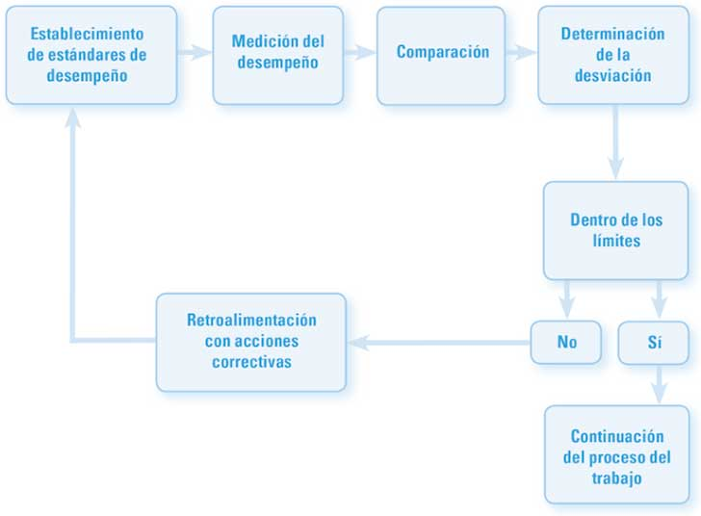
5. CONTROL, Fundamentos de control
Retroalimentación y seguimiento: Es importante proporcionar retroalimentación a los responsables del desempeño para informarles sobre su progreso y resultados. Esto implica comunicar los hallazgos del análisis de control gerencial, reconocer los logros y brindar orientación adicional en caso de ser necesario.

Slide 33
5. CONTROL, Aplicación
Como una empresa líder en la industria nacional Delizia enfrentará desafíos en términos de control gerencial para asegurar la eficiencia y calidad de su producción. Aquí hay algunos aspectos que se podría considerar en relación con el control gerencial en su entorno industrial:
Establecimiento de estándares de calidad: Se deberá establecer estándares claros y precisos en términos de calidad del producto, siguiendo las pautas y regulaciones establecidas por Senasag. Control de inventario: Es necesario implementar un sistema efectivo de control de inventario para garantizar que los ingredientes y materiales necesarios para la producción de helados estén disponibles en las cantidades adecuadas.
Monitoreo del proceso de producción: Es recomendable establecer mecanismos para monitorear y controlar el proceso de producción de helados.

Slide 34

5. CONTROL, Aplicación
Control de costos: La empresa debe llevar a cabo un control riguroso de los costos de producción, incluyendo los costos de materiales, mano de obra, energía y otros gastos relacionados. Control de ventas y distribución: Es importante implementar mecanismos para monitorear las ventas y la distribución de sus productos.
Evaluación de la satisfacción del cliente: Delizia debe tener en cuenta la satisfacción del cliente como un aspecto clave del control gerencial. La tecnología de la información facilita una gran cantidad de canales de retroalimentación.

Slide 35
6. CONCLUSION/RECOMENDACIÓN

